Slide 1
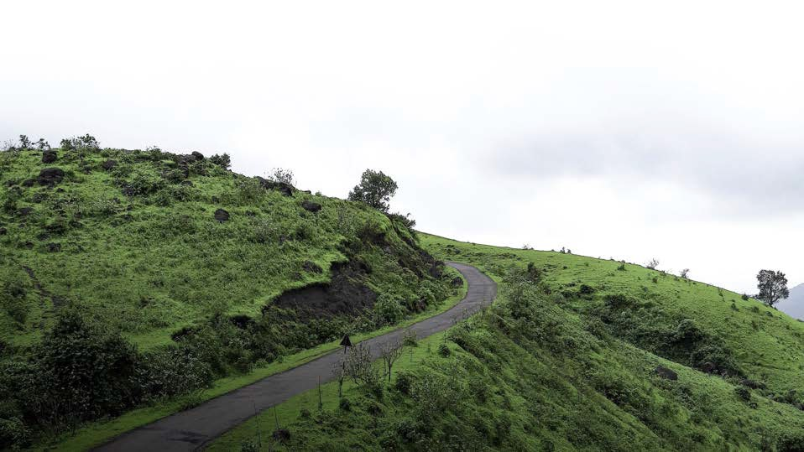


The Institute for European Environmental Policy
is a sustainability think tank
Add your own background picture:
• Do not change the IEEP logo or the website/Twitter details to the right!
• Insert + Pictures
• The picture should snap automatically to the background placeholder
• Check Slide Show view to double-check
In collaboration with:
Bridging policy and practice to enhance systemic resilience across Europe
Faire le lien entre politiques et pratiques pour renforcer la résilience systémique en Europe
Dr Louis J Durrant PhD
Senior Policy Analyst (Land Use, Climate Change & Biodiversity) IEEP
ENG/FR

Slide 2
Biography
Biographie
À propos de l'IEEP
50 ans d'existence, l'IEEP œuvre pour la durabilité en Europe grâce à des recherches factuelles et des analyses politiques sur le Pacte vert pour l'Europe, les enjeux mondiaux et les ODD.
À propos de moi
Je suis analyste politique senior au sein de l'équipe Utilisation des sols et climat . Je travaille sur des projets liés aux risques systémiques (AEE), le projet NetworkNature et à l'interface entre le monde universitaire, les politiques publiques et les pratiques.
About IEEP
50 years, advancing sustainability across Europe through evidence-based research and policy insights on the European Green Deal, global challenges, and the SDGs.
About Me
I am a Senior Policy Analyst
IEEP’s Land Use and Climate Team, working on projects related to systemic risk (EEA), NetworkNature, and the interface between academia, policy, and practice.

Slide 3
My Perspective/ Interests
Mon point de vue/mes intérêts
Risk
Risque
Resilience
Sustainability
Résilience
Durabilité
Climate Change
Changement climatique
EU 2025 Work Programme Boost competitiveness, enhance security, and bolster economic resilience.
Programme de travail de l’UE à l’horizon 2025 : Renforcer la compétitivité, améliorer la sécurité et consolider la résilience économique.

Slide 4
Bridging policy and practice to enhance systemic resilience across Europe
Faire le lien entre les politiques et les pratiques pour renforcer la résilience systémique à travers l'Europe
Through its research and advocacy, IEEP contributes to the climate adaptation agenda by bridging policy and practice. Emphasizing nature-based solutions (NbS) and systemic resilience across Europe.
Specific focus is given to how NbS, such as peatland restoration, urban greening, and agroecological practices, can reduce exposure to climate hazards while delivering co-benefits for biodiversity and communities.
Remembering - “Adapting territories to +4 degrees”
Par ses recherches et son plaidoyer, IEEP contribue à l’adaptation au changement climatique en faisant le lien entre les politiques et les pratiques, et en mettant l’accent sur les solutions fondées sur la nature (NbS) et la résilience systémique en Europe.
Une attention particulière est portée à la manière dont les NbS, telles que la restauration des zones humides, la végétalisation urbaine et les pratiques agroécologiques, peuvent réduire l’exposition aux aléas climatiques tout en apportant des co-bénéfices à la biodiversité et aux communautés.
À retenir : « Adapter les territoires à +4 °C »

Slide 5
+4°C Is Not Business as Usual
+4°C ce n'est pas le status quo.
A +4°C world implies deep structural transformations, not just incremental adaptation.
Leads to non-linear impacts. E.g. production changes (agriculture/food systems); social change (migration and inequality), and biophysical change (extreme heat, water stress, sea-level rise, desertification, land degradation).
The Climate adaptation agenda must therefore go beyond resilience toward transformation.
Un réchauffement climatique de +4 °C implique de profondes transformations structurelles, et non une simple adaptation progressive.
Une telle augmentation entraîne des impacts non linéaires, par exemple des changements dans la production (services écosystémiques et systèmes agricoles/alimentaires), des changements sociaux (migrations et inégalités) et des changements biophysiques (vagues de chaleur extrêmes, stress hydrique, élévation du niveau de la mer, désertification, dégradation des sols).
Les stratégies d’adaptation au changement climatique doivent donc dépasser la simple résilience et viser la transformation.

Slide 6
My work that is relevant to “Adapting territories to +4 degrees”
Mon travail en lien avec « L’adaptation des territoires à +4 degrés »
What am I working on?
Systemic risk anticipation & understanding
Nature-based solutions
Water & Land Management
Resilience
Governance & Financing
Understanding of compounding/ cascading drivers. (EU Work Programme; EU preparedness a=strategy)
Sur quoi suis-je en train de travailler ?
Anticipation et compréhension du risque systémique
Solutions fondées sur la nature
Gestion de l'eau et des terres
Résilience
Gouvernance et financement
Planification à plusieurs niveaux et financement à long terme
(Plans d'adaptation régionaux)
Compréhension des facteurs cumulatifs/en cascade.
Multi-level planning & long-term funding
(Regional adaptation plans)
Exploration, bonnes pratiques, obstacles et passage à l'échelle
Exploring, good practice, barriers and upscaling
Generic Resilience, Just transition and transformation
Résilience générique, transitions justes, transformation
Changement d’affectation des terres et gestion de l’eau
(UWWTD)
Land Use change & Water Management
(UWWTD)
*This is only my work. IEEP has experts working across agriculture, biodiversity, circular economy, and pollution.
*Ceci n'est que mon travail personnel. L'IEEP compte des experts travaillant dans les domaines de l'agriculture, de la biodiversité, de l'économie circulaire et de la pollution.

Slide 7
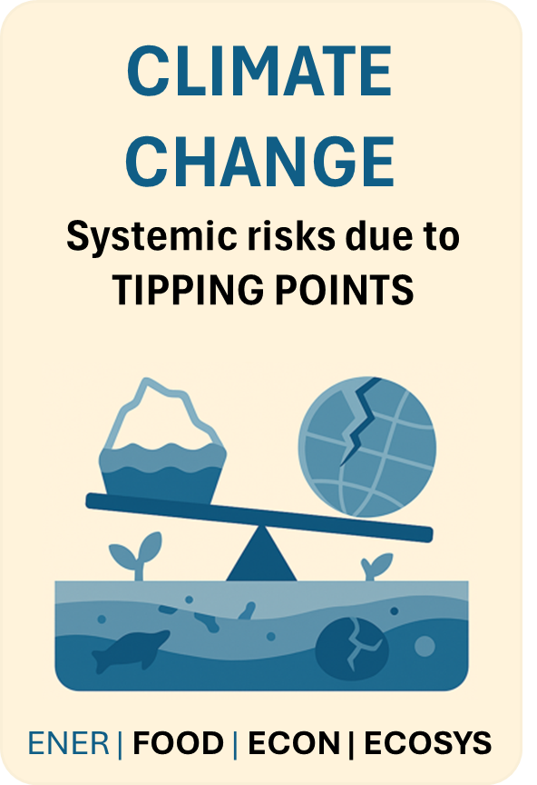
Anticipation et compréhension du risque systémique
Systemic risk anticipation & understanding
Le changement climatique amplifie les risques interdépendants au sein des systèmes énergétiques, hydriques, alimentaires, sanitaires et financiers.
Effets en cascade : une défaillance peut en déclencher d’autres, par exemple : sécheresse → pénurie alimentaire → flambée des prix → troubles sociaux.
La gestion traditionnelle des risques, secteur par secteur, n’est plus suffisante.
Elle exige une vision systémique, une gouvernance transversale et une planification territoriale intégrée.
Renforcer les capacités d’adaptation implique de consolider les liens entre les systèmes, et pas seulement au sein de chacun d’eux.
Climate change amplifies interconnected risks across systems — energy, water, food, health, finance.
Cascading effects: one failure can trigger others — e.g., drought → food shortage → price spike → social unrest.
Traditional, sector-by-sector risk management is no longer sufficient. Requires systemic foresight, innovations cross-sector governance, and integrated territorial planning.
Building adaptive capacity means strengthening the links between systems, not just within them.
In one of our projects, we are exploring cascading environmental drivers (March 2026)

Slide 8

Nature based solutions (NbS)
Working with Nature to Build Climate-Resilient Territories
Solutions fondées sur la nature (SfN)
Travailler avec la nature pour bâtir des territoires résilients face au changement climatique
Nature based solutions (NbS) have huge potential…
Use NbS to manage water, heat, and carbon while supporting biodiversity and livelihoods.
Integrate NbS into territorial and urban planning, not as add-ons but as core assets.
Prioritise co-benefits: health, social cohesion, recreation, and economic regeneration.
Shift from project-level to landscape-scale strategies through governance and long-term finance.
Les solutions fondées sur la nature (SFN) recèlent un immense potentiel…
Utiliser les SFN pour gérer l’eau, la chaleur et le carbone, tout en préservant la biodiversité et les moyens de subsistance.
Intégrer les SFN à l’aménagement du territoire et à l’urbanisme, non comme des ajouts, mais comme des atouts fondamentaux.
Privilégier les cobénéfices : santé, cohésion sociale, loisirs et régénération économique.
Passer de projets à des stratégies à l’échelle du paysage grâce à une gouvernance et un financement à long terme.

Slide 9
Resilience
Resilience as a Territorial Strategy
Résilience
La résilience comme stratégie territoriale
Move from reactive crisis management to anticipatory/proactive resilience planning.
Strengthen social, ecological, and infrastructural systems to absorb shocks and adapt to long-term change.
Embrace flexibility, redundancy, and diversity as design principles for resilient territories.
Ensure inclusive resilience — protecting the most vulnerable and enabling communities to act.
Treat resilience as a continuous process, not a fixed state.
Passer d'une gestion de crise réactive à une planification anticipative de la résilience.
Renforcer les systèmes sociaux, écologiques et infrastructurels pour absorber les chocs et s'adapter aux changements à long terme.
Adopter la flexibilité, la redondance et la diversité comme principes de conception pour des territoires résilients.
Garantir une résilience inclusive : protéger les plus vulnérables et donner aux communautés les moyens d'agir.
Considérer la résilience comme un processus continu, et non comme un état figé.

Slide 10








Key enablers?
Facteurs clés de réussite ?
Connaissances et prospective (services climatiques, partage de données, interfaces recherche-politique)
Renforcement des capacités de gouvernance (coordination intersectorielle, participation)
Financement et assurance (instruments novateurs, évaluation du coût de l’inaction)
Équité et inclusion (protection des communautés vulnérables)
Knowledge & foresight (climate services, data sharing, research-policy interfaces)
Governance capacity (cross-sector coordination, participation)
Finance & insurance (innovative instruments, cost of inaction framing)
Equity & inclusion (protecting vulnerable communities)

Slide 11
Interesting case studies, examples and innovations that I have been reading
Des études de cas, des exemples et des innovations intéressants
Arcadia Project - Self assessment scorecard for Transformational change [LINK]
Grenoble – Donut economics [LINK] FR
Rotterdam Resilience strategy & The Vital systems approach a new way to look at Resilience and viewing your cities as living organisms [LINK]
Network Nature – NbS community for sharing, exchange and capacity building on how NbS can be implemented [LINK]
Merlin Project [LINK]
Projet Arcadia - Outil d'auto-évaluation pour une transformation profonde
Grenoble - L'économie du donut
Rotterdam - Stratégie de résilience et approche des systèmes vitaux : une nouvelle vision de la résilience et une conception des villes comme des organismes vivants
Network Nature - Communauté NbS pour le partage, l'échange et le renforcement des capacités sur la mise en œuvre des solutions fondées sur les noms (NbS)
Merlin Project

Slide 12

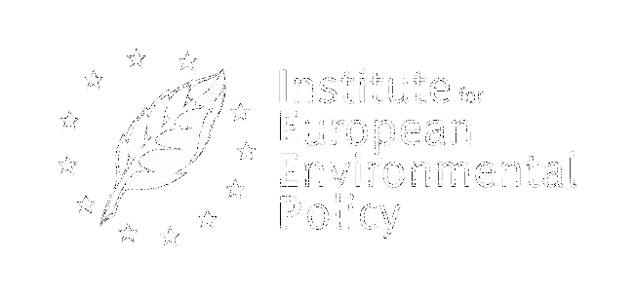
IEEP AISBL - LinkedIn
Louis Durrant - LinkedIn
www.ieep.eu

